Slide 1
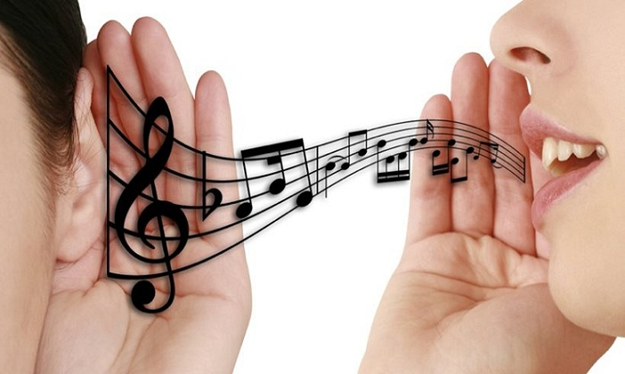
Мастер-класс «Волшебные тоны» голоса. Влияние интонаций на достижение результатов в совместной деятельности»
И.А. Дремина, н. сотрудник ОВиС ИРО ПК

Slide 2
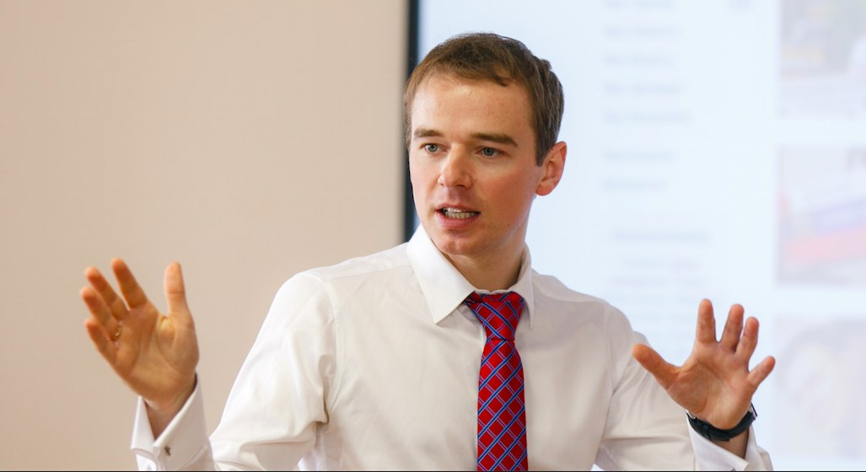
Актуализация личного опыта
Наш мозг эволюцией настроен считывать явные и неявные сигналы от других людей и расшифровывать их с высокой точностью, разделяя на опасные, нейтральные и требующие внимания.
Какой тон голоса
нравится Вам?

Slide 3
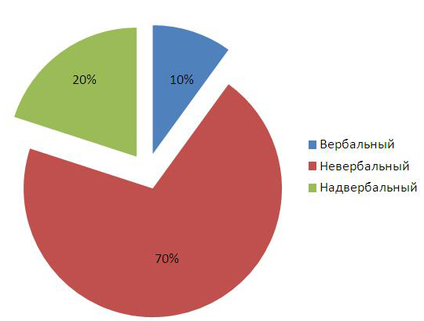
Восприятие информации (исследования психолога Пол Экмана)

Slide 6
Зачем учителю управлять голосом?
Голосом обычно занимаются певцы и ораторы, в частности, бизнес-тренеры, – и это понятно: первым нужно красиво петь, а вторым – управлять вниманием группы и говорить достаточно громко для того, чтобы слышали все участники даже в большой аудитории.

Slide 7
Как с помощью голоса организовать пространство ДОВЕРИЯ, ТВОРЧЕСТВА, СОТРУДНИЧЕСТВА?

Slide 8
Открытые сильные интонации
тон волшебника (просьбы, приглашения энергия, стимулирование) | тон настоящего друга (обещание, поддержка | тон монарха (признание благодарность благословление
Оптимистический, стратегический и открытый Создает ощущение возможностей и открывает вовлеченность в будущее. | теплый и открытый, легкий и особенно нежный. поддерживает в человеке самоуважение перед рядом трудностей создает атмосферу прощения старых ошибок Поддерживает способности человека | звучит чисто на самом высоком резонансном тоне демонстрирует лидерство в тихом благодарении и радости ощущение продолжающегося развития, разворачивающейся силы и направленности на цель

Slide 9
Закрытая сильная интонация – тон воина (тон Суворова)
Утверждение, указание, тактичные приказы
голос звучит решительно и процедурно, требуя от вас действовать прямо сейчас, чтобы преодолеть трудности и выжить.
всегда целенаправлен и прям
полезен тогда, когда нужно принять решение о трудной задаче
энергия передается тому человеку, которого вы стремитесь поддержать в его движении вперед

Slide 10
Какое сообщение услышали Вы? Какие ваши выводы?

